Slide 1
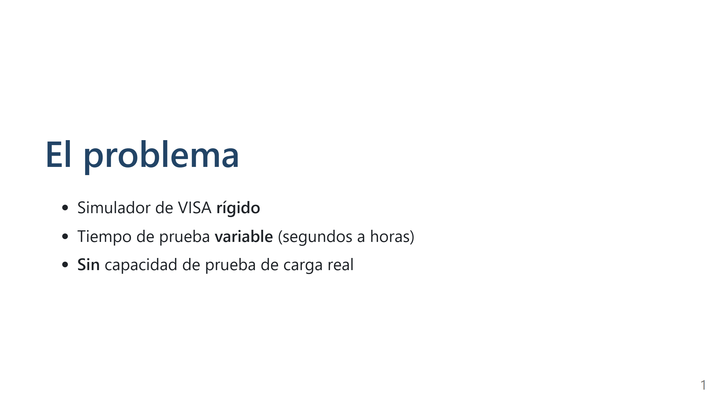
Notes:
(0:50) Hoy, para probar una transacción de pago, dependo de un simulador de VISA rígido. Una transacción suelta se valida casi de inmediato, pero el mayor esfuerzo operativo tiende a concentrarse en regresiones, certificaciones y coordinación entre personas. Y hay algo que ese simulador no permite: probar carga real contra el switch. Transición: "De ahí sale la oportunidad."

Slide 2
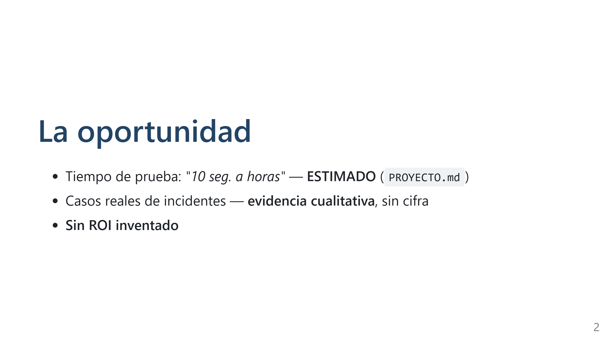
Notes:
(0:50) Ese rango de 10 segundos a horas está documentado como estimación, no medición, y lo mantengo así. Existen casos reales donde una prueba inadecuada terminó en un incidente — sin cifra de impacto, no la voy a inventar. No presento un ROI en dinero: me faltan los datos reales para sostenerlo. Transición: "Con eso en mente, esto es lo que construí."

Slide 3
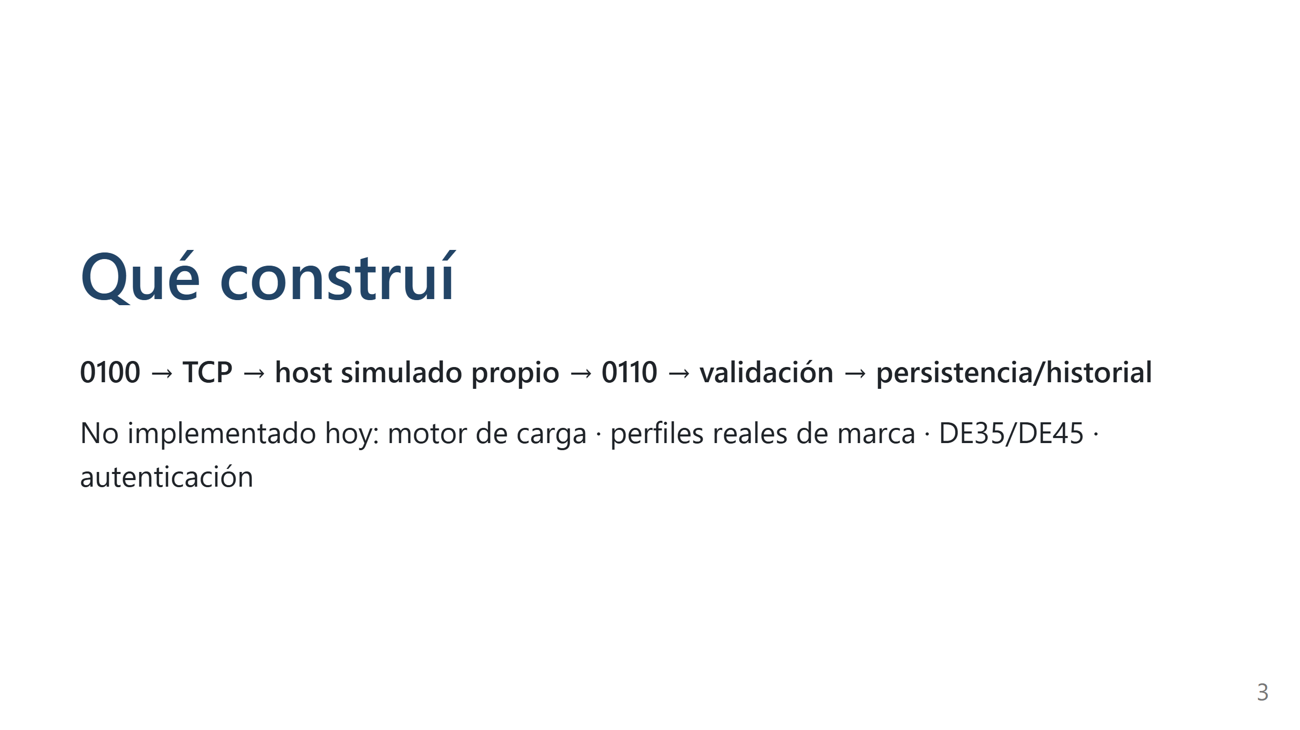
Notes:
(0:50) Construí el recorrido completo de una compra, de extremo a extremo, contra un host simulado propio, con persistencia real y las cuatro reglas de negocio del enunciado. Y para ser igual de claro con lo que falta: motor de carga, perfiles reales de marca, transmisión real de Track 1/2, y autenticación — ninguna de esas cuatro está resuelta hoy. Transición: "Detrás de esto hay decisiones de arquitectura concretas."

Slide 4
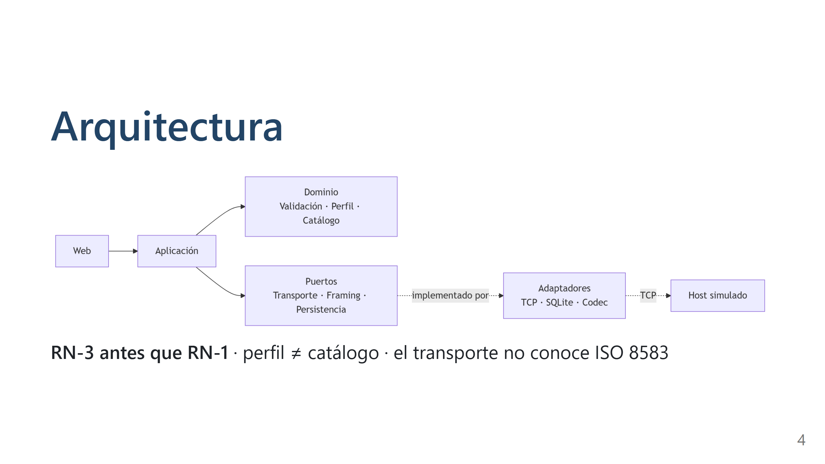
Notes:
(1:20) Las dependencias van en un solo sentido: web, aplicación, dominio, adaptadores. Separé el perfil de marca del catálogo de respuestas, porque son dos decisiones distintas. El transporte no conoce ISO 8583: el enmarcado es un contrato aparte. Y algo puntual: al validar una respuesta, reviso primero que corresponda a mi solicitud, y solo después miro si el código es de aprobación — si lo hiciera al revés, tendría falsos positivos, y ese orden está en el código, no solo en el diagrama. Transición: "Prefiero mostrarlo antes que seguir describiéndolo. Esto es el sistema corriendo de verdad, sin nada preparado detrás de cámara."

Slide 5
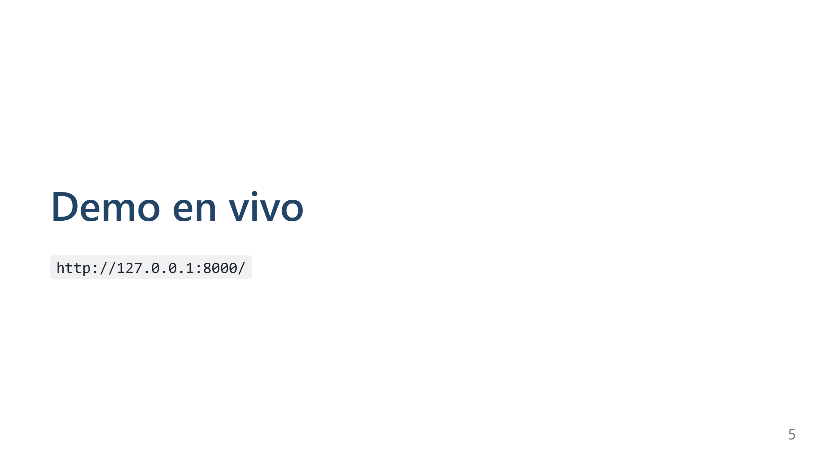
Notes:
(3:00) GUION EXACTO DE LA DEMO — navegador ya abierto, demo.cmd corrido antes. Tarjeta a usar: DEMO-0001. Destino: LOCAL-DEMO (127.0.0.1:8583). 0:00 — Pantalla "Nueva transacción". "Esto arma un mensaje 0100 y lo manda por TCP a un host ISO 8583 simulado, que ya está corriendo en un proceso aparte." 0:15 — Señalar DEMO-0001 seleccionada, PAN enmascarado. "La interfaz nunca ve el número completo de la tarjeta, solo esto." 0:30 — Señalar destino LOCAL-DEMO / 127.0.0.1:8583. "Este es el receptor simulado." 0:45 — Clic en "Ejecutar transacción". "Esto dispara la compra real por el socket TCP." 1:00 — Pantalla de resultado, estado APROBADA. "El mensaje viajó, volvió una respuesta, y esto es el resultado ya interpretado." 1:15 — Isoscopio de solicitud y respuesta. "Todo el mensaje, campo por campo." 1:30 — Señalar PAN enmascarado, monto, STAN, campo 39. "El PAN sigue enmascarado incluso en la vista técnica; el monto y el STAN coinciden entre solicitud y respuesta; el campo 39 contiene el código de respuesta que luego se interpreta contra el catálogo configurado." 1:50 — Clic en "Historial". "Cada intento queda registrado acá, identificado por el id de la tarjeta, nunca por el número." 2:10 — Abrir el detalle de la ejecución recién creada (/historial/{id}). "Y cada ejecución tiene su propio detalle persistido — no es una tabla resumen, es la transacción completa consultable después." 2:30 — Ir a "Configuración" → "Tarjetas de prueba". "Esto no es una maqueta: hay administración real de tarjetas — listar, crear, editar, activar o desactivar." (Señalar de pasada que "Códigos de respuesta" y "Destinos" siguen como "Próximamente", sin entrar.) 2:50 — Cerrar sin abrir alta/edición. "No voy a abrir el formulario de alta en vivo, para no escribir un número de tarjeta en pantalla." 3:00 — Cierre. "Con esto en pantalla, vuelvo a la presentación." NO MOSTRAR: Track 1/Track 2, motor de carga, formulario de alta/edición de tarjetas, consola o código. Transición: "Todo lo que acaban de ver funciona porque cada decisión importante pasó por revisión antes de confirmarse — y hay un caso concreto que lo demuestra." PLAN B (60s, si la app falla) — screenshots pregrabados: 0:00-0:20 — "Nueva transacción" con DEMO-0001 y PAN enmascarado. "La interfaz solo recibe el identificador de la tarjeta." 0:20-0:35 — Resultado con isoscopio abierto, ************6666 visible. "El mensaje completo interpretado, tarjeta siempre enmascarada." 0:35-0:45 — Detalle de historial. "Cada ejecución queda persistida y consultable." 0:45-0:60 — "Configuración → Tarjetas de prueba". "Hay administración real, no una maqueta." (Grabados antes de la clase; si la demo real falla a mitad de camino, saltar directo al screenshot que corresponda, sin reiniciar demo.cmd en vivo.)

Slide 6
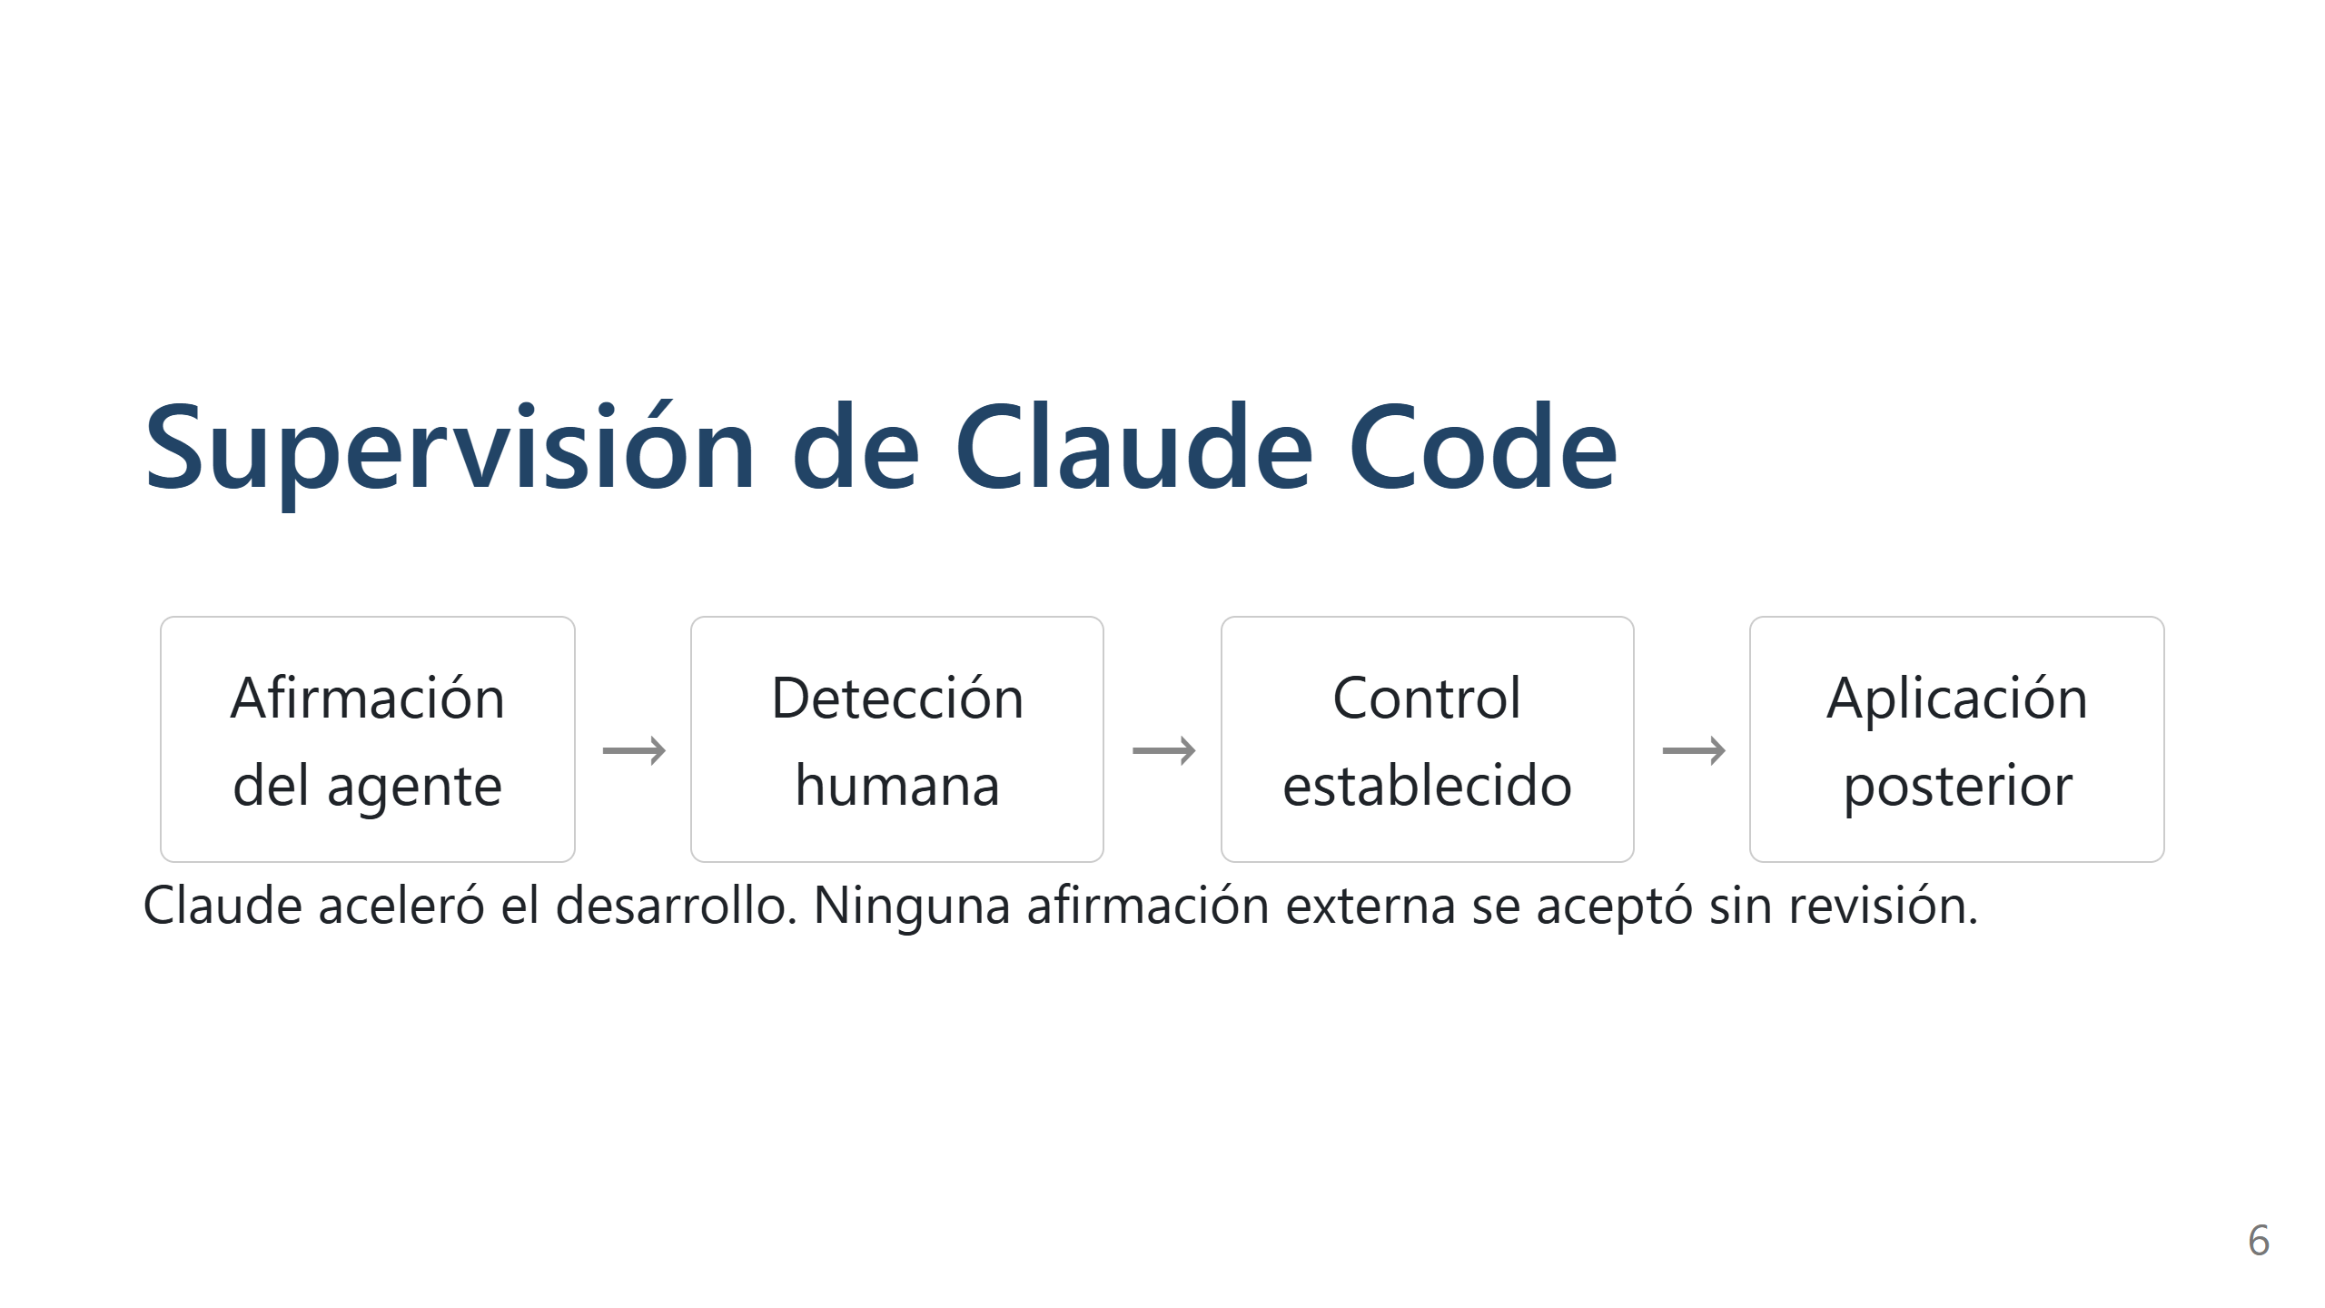
Notes:
(1:15) Quiero ser específico, no solo decir que "revisé todo". Claude escribió que el prefijo '9' de tarjetas sintéticas "no se asigna a marcas de pago" y que "no puede coincidir con una tarjeta real". Sonaba razonable, porque Visa y Mastercard efectivamente no lo usan — el error fue generalizar de ahí a que ninguna tarjeta real lo usa, sin verificar que ISO/IEC 7812 reserva ese prefijo para asignación nacional. Lo detecté yo, revisando el código antes del commit, no una prueba automatizada. Y esto es clave: ninguna prueba podía detectarlo, porque el código generaba números correctos — el problema no estaba en lo que el programa hacía, estaba en por qué decía que lo hacía. Reemplacé esa afirmación por algo verificable: esos números nunca pasan la verificación de Luhn. El control que quedó —toda norma externa debe citarse o declararse decisión propia— lo apliqué después, al incorporar documentación real de Visa y Mastercard: solo registro que existe y su fecha, nunca afirmo haber verificado su contenido. Transición: "Esa misma disciplina es la que sostiene los resultados que puedo mostrar con evidencia."

Slide 7
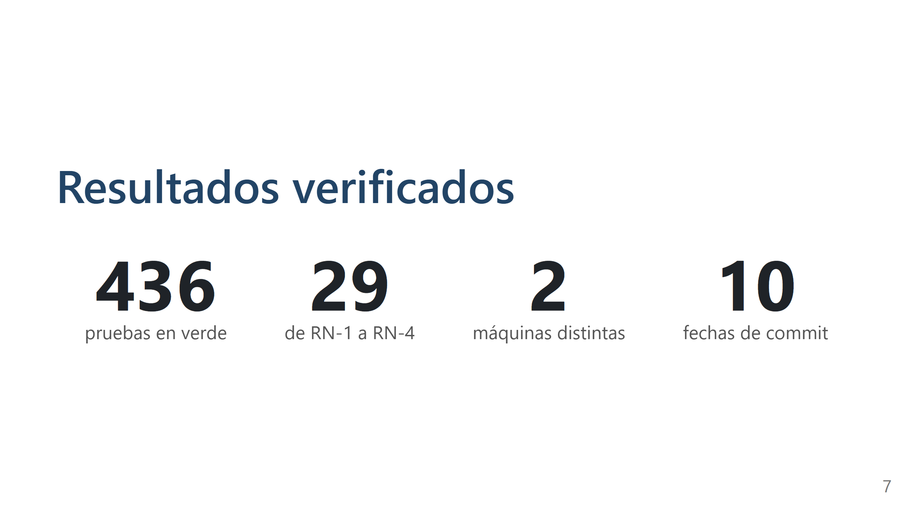
Notes:
(0:50) 436 pruebas en verde, 29 específicas de las cuatro reglas de negocio, corriendo solas en cada push. Probé la reproducibilidad completa en una segunda computadora, desde cero. Y el arranque está automatizado con un comando y un skill que verifican por su cuenta que el sistema quedó disponible. Transición: "Con esto funcionando, la pregunta es hacia dónde podría ir."

Slide 8
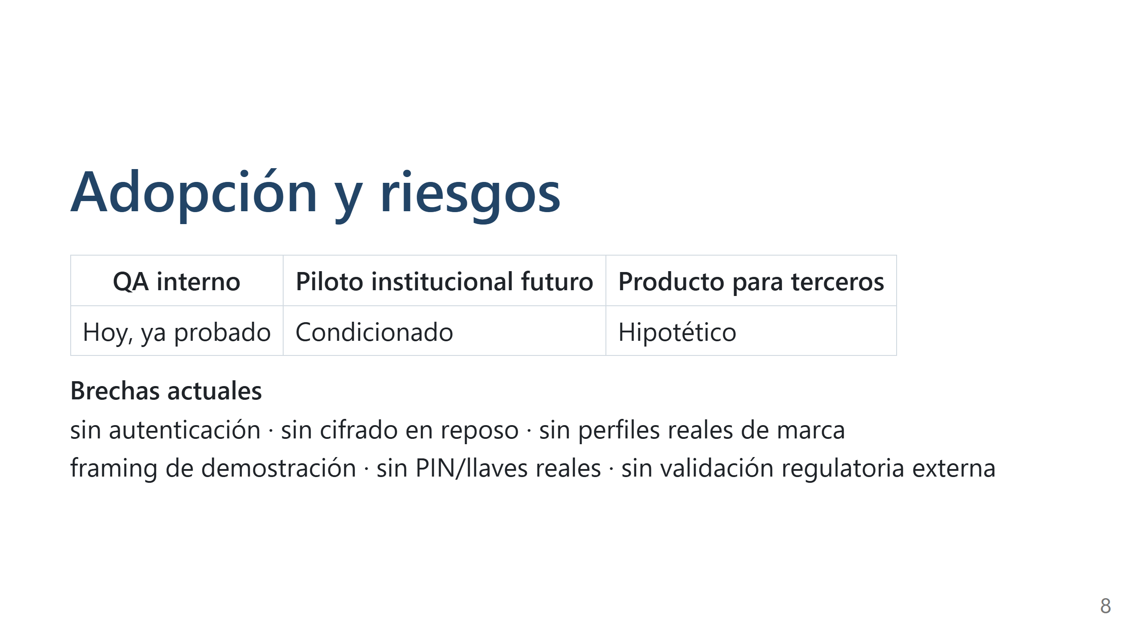
Notes:
(1:00) El uso interno de QA es el escenario de hoy. Un piloto institucional es futuro, y está condicionado a resolver antes autenticación y cifrado en reposo. Un producto para terceros es todavía más lejano. En ningún punto afirmo cumplimiento de PCI-DSS, ISO 27001 ni de ninguna marca. Transición: "Eso me lleva al retorno."

Slide 9
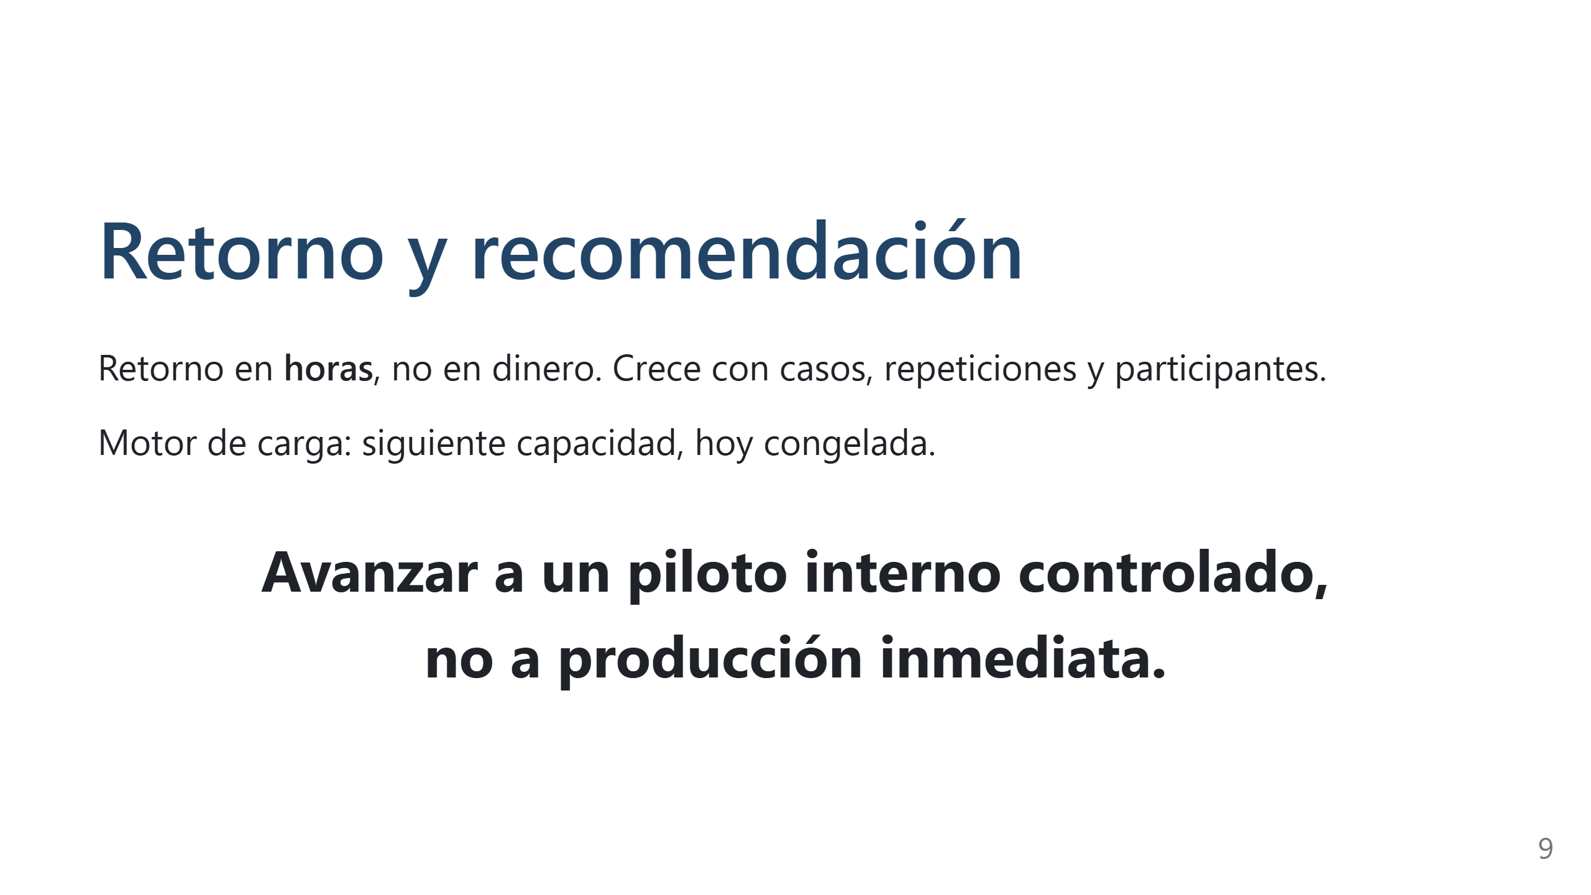
Notes:
(0:55) No pongo una cifra en dinero ni un punto de equilibrio semanal: no tengo los datos reales para sostenerlo. El retorno está en horas, y crece con el número de casos, repeticiones y personas involucradas. La siguiente capacidad, hoy congelada, es el motor de carga. Mi recomendación: este prototipo demuestra valor suficiente para avanzar a un piloto interno controlado — no para producción inmediata.

